Slide 1

人教2019 A版 选择性必修二
第四章 数 列
4.2.1 等差数列的概念（1）

Slide 2
学习目标
1.理解等差数列的概念(难点).
2.掌握等差数列的通项公式及应用(重点、难点).
3.掌握等差数列的判定方法(重点).

Slide 3
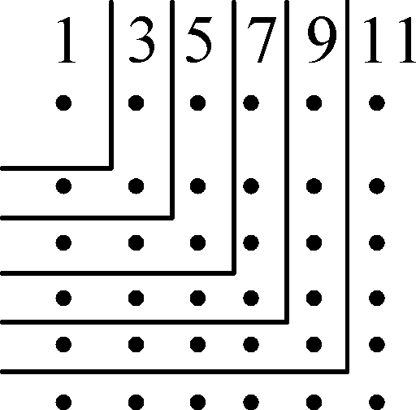
引言
我们知道数列是一种特殊的函数，在函数的研究中，我们在理解了函数的一般概念，了解了函数变化规律的研究内容（如单调性，奇偶性等）后，通过研究基本初等函数不仅加深了对函数的理解，而且掌握了幂函数，指数函数，对数函数，三角函数等非常有用的函数模型。类似地，在了
解了数列的一般概念后，我们要研究一些具有特殊变化
规律的数列，建立它们的通项公式和前n项和公式，
并应用它们解决实际问题和数学问题，从中感
受数学模型的现实意义与应用，下面，我们
从一类取值规律比较简单的数列入手。

Slide 4
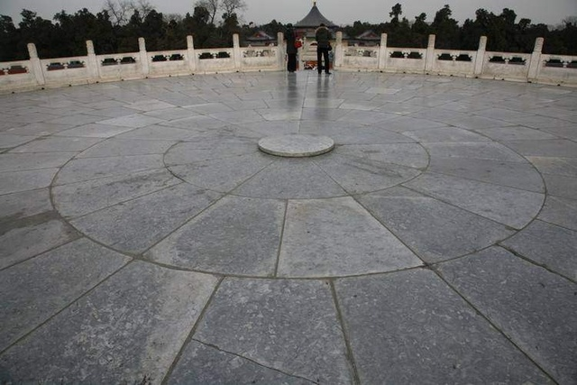
问题探究
1.北京天坛圜丘坛，的地面有十板布置，最中间是圆形
的天心石，围绕天心石的是9圈扇环形的石板，从内到
外各圈的示板数依次为
9,18,27,36,45,54,63,72,81 ①
2.S，M，L，XL，XXL，XXXL型号的女装上对应的尺码分别是
38,40,42,44,46,48 ②

Slide 5
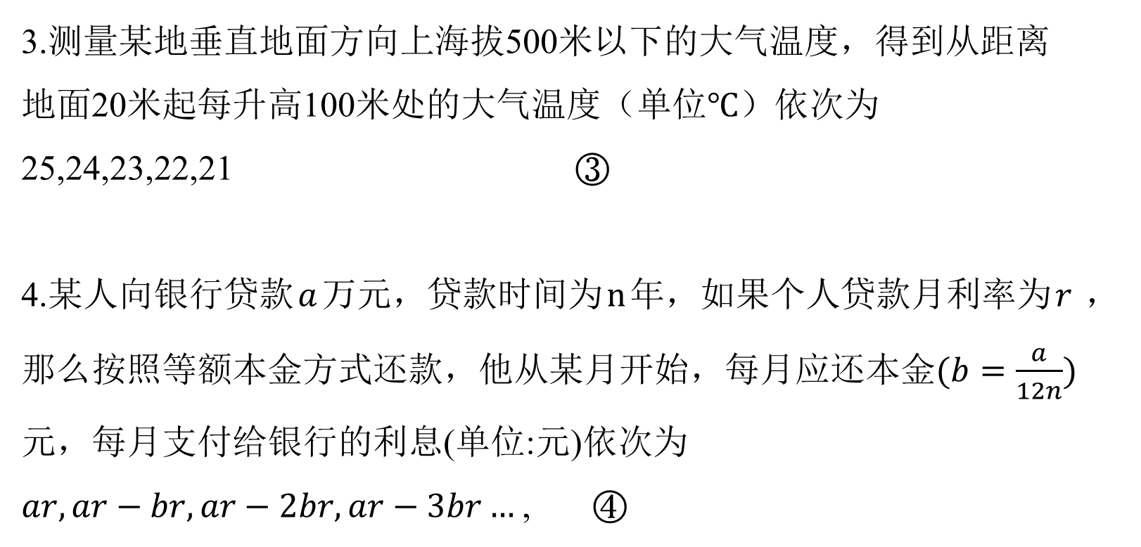
3.测量某地垂直地面方向上海拔500米以下的大气温度，得到从距离地面20米起每升高100米处的大气温度（单位$$℃$$）依次为
25,24,23,22,21 ③
4.某人向银行贷款$$a$$万元，贷款时间为$$n$$年，如果个人贷款月利率为$$r$$，那么按照等额本金方式还款，他从某月开始，每月应还本金$$(b=\frac{a}{12n})$$元，每月支付给银行的利息(单位:元)依次为
$$ar,ar−br,ar−2br,ar−3br…$$, ④

Slide 6
在代数的学习中，我们常常通过运算来发现规律，例如，在指数函数的学习中，我们通过运算发现了A,B两地旅游人数的变化规律，类似地，你能通过运算发现以上数列的取值规律吗？

Slide 7
概念解析
2
前一项
同一个常数
常数
d
Notes:
7

Slide 8
a＋b＝2A
Notes:
8

Slide 9
小试牛刀
1. 判断(正确的打“√”，错误的打“×”)．
(1)如果一个数列的每一项与它的前一项的差是一个常数，那么这个数列是等差数列．( )
(2)数列0,0,0,0，…不是等差数列．( )
(3)在等差数列中，除第1项和最后一项外，其余各项都是它前一项和后一项的等差中项．( )
×
×
√

Slide 10
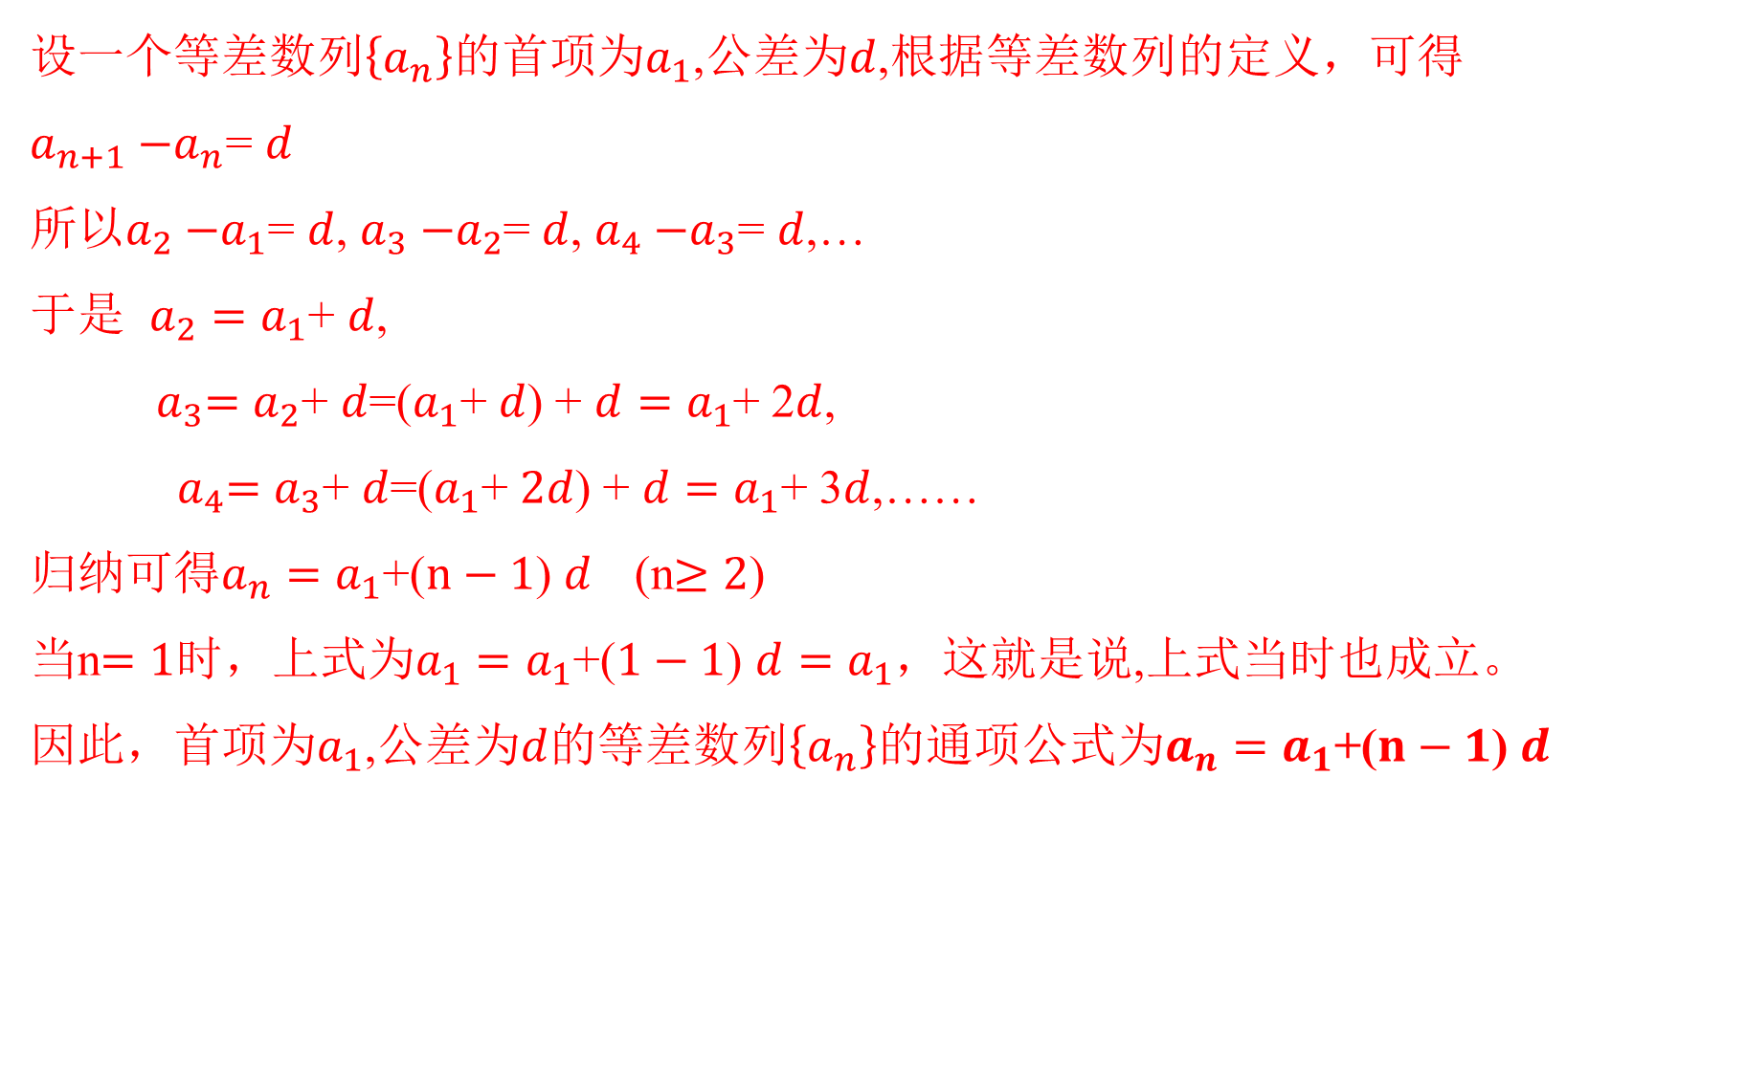
问题探究
思考1：你能根据等差数列的定义推导它的通项公式吗？
设一个等差数列$$\left\{a_{n}\right\}$$的首项为$$a_{1}$$,公差为$$d$$,根据等差数列的定义，可得
$$a_{n+1}{−a}_{n}$$= $$d$$
所以$$a_{2}{−a}_{1}$$= $$d$$, $$a_{3}{−a}_{2}$$= $$d$$, $$a_{4}{−a}_{3}$$= $$d$$,…
于是 $$a_{2}{=a}_{1}$$+ $$d$$,
$${ a}_{3}{=a}_{2}$$+ $$d$$=($$a_{1}$$+ $$d$$) + $$d{=a}_{1}$$+ 2$$d$$,
$${ a}_{4}{=a}_{3}$$+ $$d$$=($$a_{1}$$+ $$2d$$) + $$d{=a}_{1}$$+ 3$$d$$,……
归纳可得$$a_{n}=a_{1}$$+($$n−1$$) $$d$$(n$$≥2$$)
当n$$=1$$时，上式为$$a_{1}=a_{1}$$+($$1−1$$) $$d=a_{1}$$，这就是说,上式当时也成立。
因此，首项为$$a_{1}$$,公差为$$d$$的等差数列$$\left\{a_{n}\right\}$$的通项公式为$$a_{n}=a_{1}$$+($$n−1$$) $$d$$

Slide 11
思考2：教材上推导等差数列的通项公式采用了不完全归纳法，还有其它
方法吗？如何操作？
Notes:
11

Slide 12
Notes:
12

Slide 13
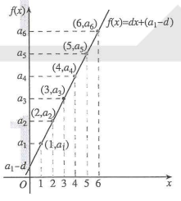
从函数角度认识等差数列{a_{n}}
d
Notes:
13

Slide 14
小试牛刀
2．判断正误(正确的打“√”，错误的打“×”)
(1)若一个数列从第二项起每一项与它的前一项的差都是常数，
则这个数列是等差数列． ( )
(2)等差数列{a_{n}}的单调性与公差d有关． ( )
(3)若三个数a，b，c满足2b＝a＋c，则a，b，c一定是等差数列．( )
Notes:
14

Slide 15
解析： (1)错误．若这些常数都相等，则这个数列是等差数列；
若这些常数不全相等，则这个数列就不是等差数列．
(2)正确．当d>0时为递增数列；d＝0时为常数列；
d<0时为递减数列．
(3)正确．若a，b，c满足2b＝a＋c，即b－a＝c－b，
故a，b，c为等差数列．
[答案] (1)× (2)√ (3)√
Notes:
15

Slide 16
Notes:
16

Slide 17
Notes:
17

Slide 18
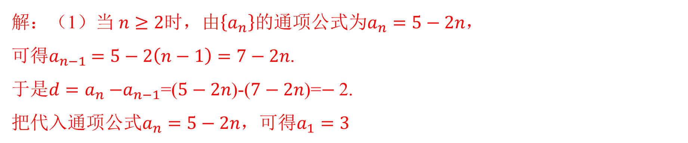
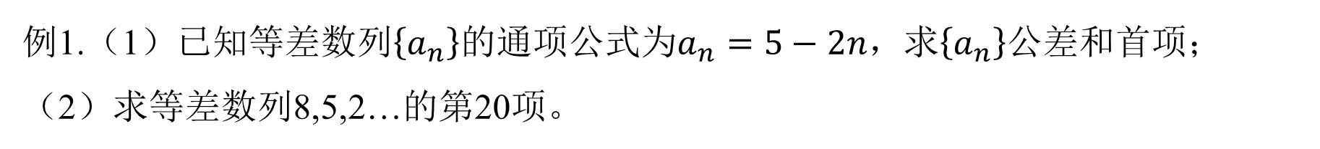
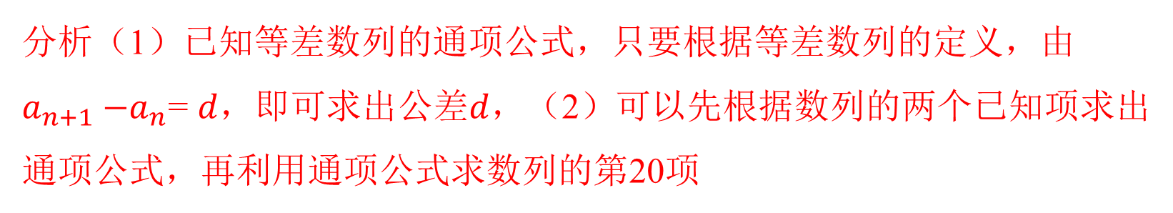
典例解析
例1.（1）已知等差数列$$\left\{a_{n}\right\}$$的通项公式为$$a_{n}=5−2n，$$求$$\left\{a_{n}\right\}$$公差和首项；
（2）求等差数列8,5,2…的第20项。
分析（1）已知等差数列的通项公式，只要根据等差数列的定义，由$$a_{n+1}{−a}_{n}$$= $$d$$，即可求出公差$$d$$，（2）可以先根据数列的两个已知项求出通项公式，再利用通项公式求数列的第20项
解：（1）当 $$n≥2时，由\left\{a_{n}\right\}$$的通项公式为$$a_{n}=5−2n$$，
可得$$a_{n−1}$$ $$=5−2\left(n−1\right)=7−2n$$.
于是$$d=a_{n}{−a}_{n−1}$$=($$5−2n$$)-($$7−2n$$)=$$−$$2.
把代入通项公式$$a_{n}=5−2n$$，可得$$a_{1}=3$$

Slide 19

（2）由已知条件，得$$d=5−8=−3$$
把$$a_{1}=8,$$ $$d=−3$$代入$$a_{n}=a_{1}$$+($$n−1$$) $$d$$,得
$$a_{n}=8−3$$($$n−1$$)=11 $$−$$ $$3n ,$$
把$$n=20$$代入上式，得
$$a_{20}=$$11 $$−$$ $$3×20=−49 ,$$
所以，这个数列的第20项是$$−49$$

Slide 20
归纳总结
求通项公式的方法
(1)通过解方程组求得a₁，d的值，再利用a_{n}＝a₁＋(n－1)d写出通项公式，这是求解这类问题的基本方法．
(2)已知等差数列中的两项，可用d＝直接求得公差，
再利用a_{n}＝a_{m}＋(n－m)d写出通项公式．
(3)抓住等差数列的通项公式的结构特点，通过a_{n}是关于n的一次函数形式，列出方程组求解．

Slide 21
跟踪训练
跟踪训练1．(1)在等差数列{a_{n}}中，已知a₅＝10，a₁₂＝31，求首项a₁与公差d.

Slide 22
(2)已知数列{a_{n}}为等差数列，a₁₅＝8，a₆₀＝20，求a₇₅.
Notes:
22

Slide 23
Notes:
23

Slide 24
典例解析
Notes:
24

Slide 25
Notes:
25

Slide 26
Notes:
26

Slide 27
Notes:
27

Slide 28
归纳总结
Notes:
28

Slide 29
跟踪训练
Notes:
29

Slide 30
Notes:
30

Slide 31
当堂达标
Notes:
31

Slide 32
Notes:
32

Slide 33
Notes:
33

Slide 34
4.在等差数列{a_{n}}中，已知a₅＝11，a₈＝5，则a₁₀＝____.

Slide 37
Notes:
37

Slide 38
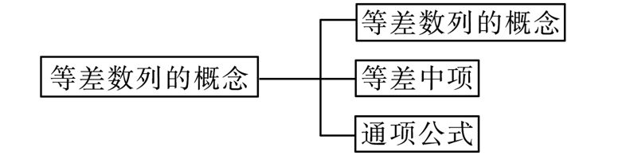
课堂小结

Slide 39

人教2019 A版 选择性必修 二

